Slide 1
STRATEGI PERAWAT Pencegahan Pengendalian infeksi HIV AIDS
Update hiv aids – cjnc - -nelamuna
Solikin, S.Kep, Ns

Slide 2
Curriculum Vitae
Solikin.S.kep.Ns
Riwayat Pendidikan :
S1 KEPERAWATAN & PROFESI UNIMUS 2008
Riwayat Pekerjaan:
RSUP dr Kariadi 1997
Komite PPI 2012
Riwayat Organisasi
PPNI
HIPPII
PERDALIN

Slide 3
TUJUAN
Peserta
MEMAHAMI
Strategi PPI
Pada
PASIEN HIV-AIDS

Slide 4
PENDAHULUAN
Angka kejadian kasus HIV terus meningkat dengan konsekuensi :
Peningkatan jumlah kunjungan pasien dengan HIV
Peningkatan kasus bedah pasien dengan HIV
Skrining HIV bukan pemeriksaan rutin
Terdapat window periode dalam penularan HIV
Kewaspadaan Standar harus diterapkan untuk semua pasien
Penularan dapat terjadi dari pasien-petugas, petugas-pasien,antar pasien

Slide 5
HIV-AIDS
Berani???.... Wkwkwk…

Slide 6
DATA KASUS

Slide 7
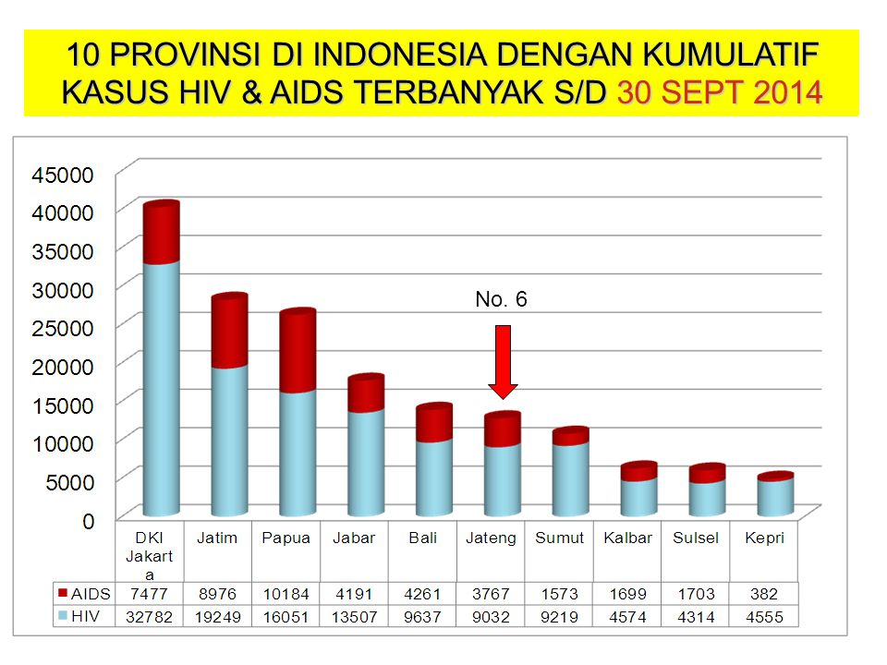
KASUS DI PROVINSI

Slide 8
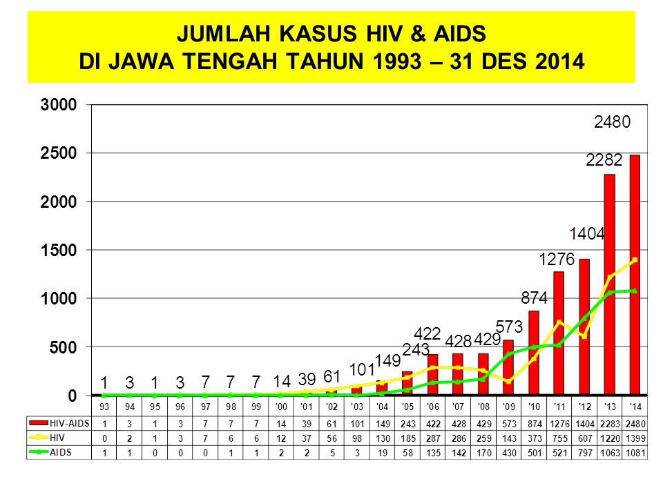
JAWA TENGAH

Slide 9
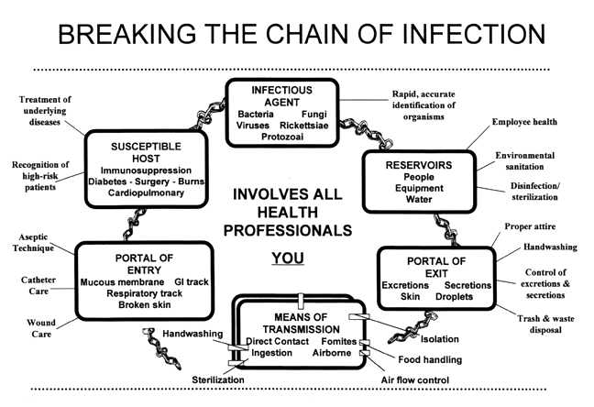
PPI

Slide 10
MEKANISME
Agent/Mikroorganisme
Human Immunodeficiency Virus (HIV)
Reservoir
Manusia
Tidak tahan hidup di lingkungan luar
Mati dengan pemanasan
Tempat / Jalur Keluar
Semen,sekret vagina, darah,ASI, kecuali keringat,air mata,urin,feces,muntahan
Cara Transmisi
Transmisi kontak
Tempat/Pintu Masuk
Darah, luka terbuka
Pasien Rentan
Akses vaskuler,luka terbuka,sex bebas,narkoba,tatto

Slide 11
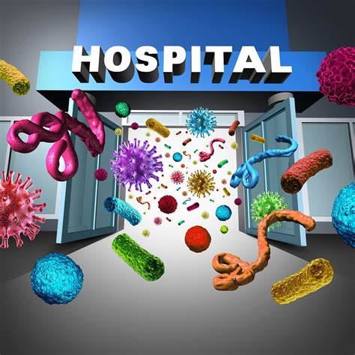
PERAWAT
Risiko Petugas Kesehatan

Slide 12
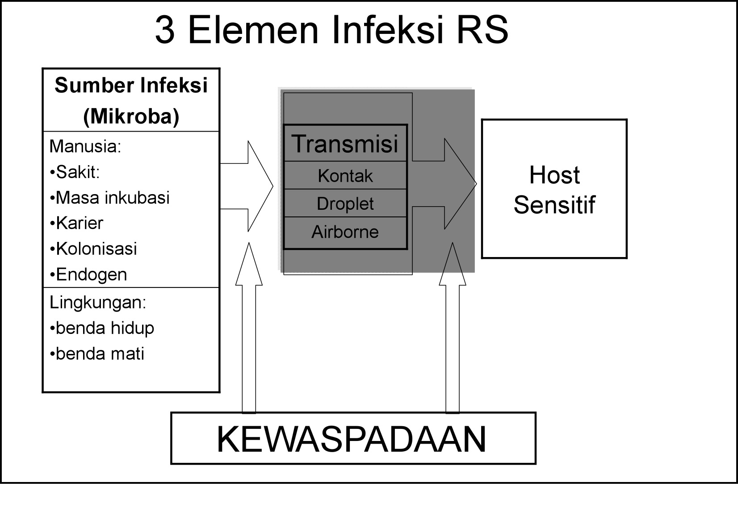
STRATEGI PENCEGAHAN PENULARAN
PRINSIP PENERAPAN KEWASPADAAN

Slide 13
1. KEWASPADAAN STANDAR
Asumsi semua orang berpotensi untuk terinfeksi dan terkolonisasi mikroorganisme
Kewaspadaan Standar :
Higiene tangan
Penggunaan APD
Etiket batuk
Penempatan pasien
Perawatan peralatan dan alat
Pengelolaan lingkungan pasien
Pengelolaan linen dan laundry
Praktek suntik aman
Praktek pengendalian infeksi khusus/pungsi lumbal
Keselamatan/kesehatan petugas
Kewaspadaan Standar
Dirancang untuk mengurangi resiko penularan mikroorganisme,baik dari sumber infeksi yang diketahui maupun tidak diketahui
Berfungsi memutus rantai penularan

Slide 14
2. KEWASPADAAN BERBASIS TRANSMISI
Penularan melalui kontak
Kontak langsung, kulit dengan kulit
Kontak tidak langsung, ct : infeksi mata
Penularan melalui percikan/droplet
Penularan melalui percikan partikel > 5 mikron ct : batuk/bersin
Penularan melalui udara/airborne
Penularan melalui percikan partikel kecil

Slide 15
PENERAPAN KEWASPADAAN PADA PASIEN HIV
Kepatuhan pelaksanaan Hand Hygiene
5 moments
6 langkah
Patuh dan disiplin menggunakan APD yang sesuai
Tutup kepala,Sarung tangan, google,facemask,masker,apron, pelindung kaki/boot
Praktek bekerja aman dengan benda tajam
Kebersihan lingkungan dan penanganan tumpahan dengan benar
Pengelolaan linen kotor/infeksius
Pengelolaan sampah tajam/limbah infeksius

Slide 16
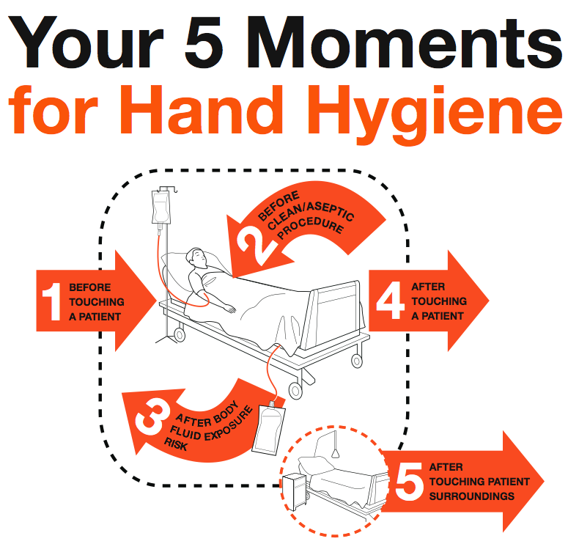
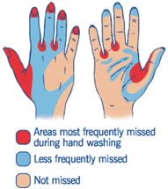
HAND HYGIENE

Slide 17
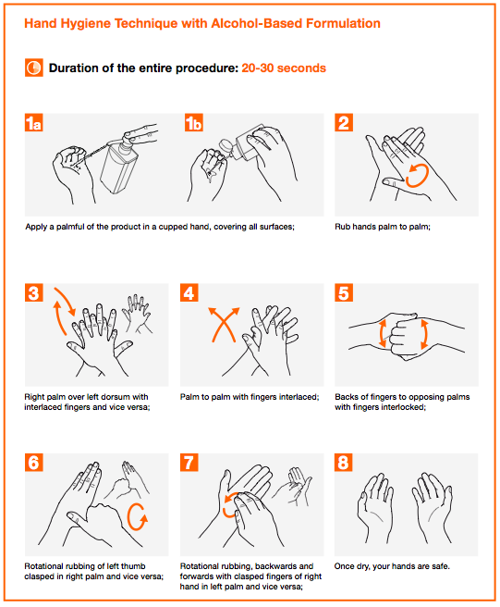
ALCOHOL BASED FORMULATION

Slide 18
FAKTA KEPATUHAN
Peserta didik
Dokter
Perawat
Tenakesh Lain > PALING PATUH

Slide 19
STANDAR AKREDITASI
Buat Kebijakan ,Pedoman,Panduan,SPO Hand Hygiene
Lengkapi sarana,prasarana terkait Hand Hygiene dan selalu tersedia dalam jumlah yang cukup
Edukasi semua orang di dalam fasyankes
Lakukan Audit Kepatuhan secara rutin
Buat laporan dan feedback
Buat program peningkatan mutu

Slide 20
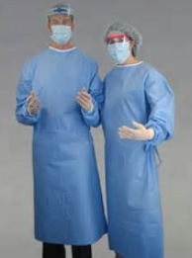
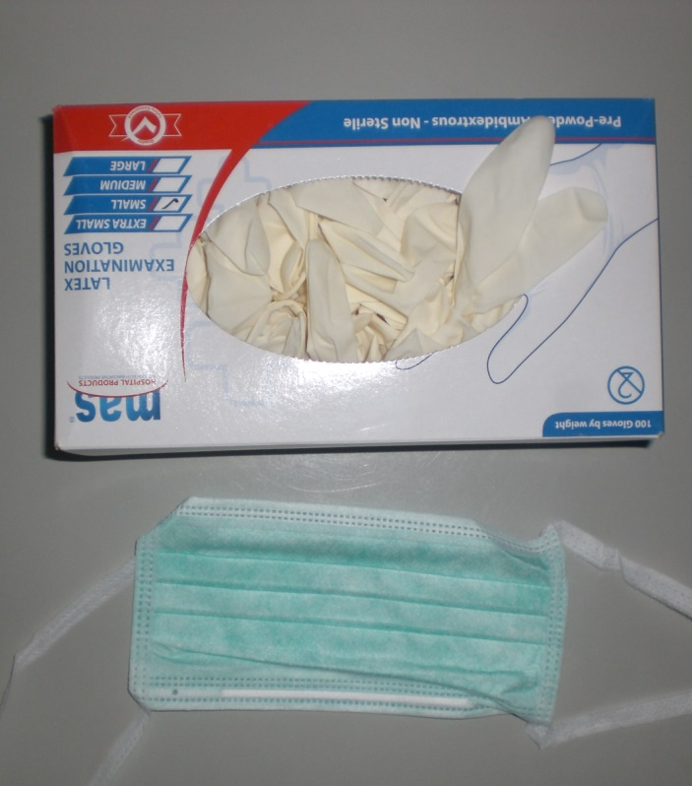
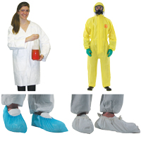
A P D

Slide 21
STANDAR AKREDITASI
Buat Kebijakan ,Pedoman,Panduan,SPO Hand Hygiene
Lengkapi sarana,prasarana terkait Hand Hygiene dan selalu tersedia dalam jumlah yang cukup
Edukasi semua orang di dalam fasyankes
Lakukan Audit Kepatuhan secara rutin
Buat laporan dan feedback
Buat program peningkatan mutu

Slide 22
Membuat SPO cara memakai dan melepas APD
Membuat SPO penggunaan APD di Unit/Instalasi
Mencukupi kebutuhan APD
Edukasi cara pakai dan lepas APD
Audit kepatuhan pemakaian APD
Laporan dan feedback
Buat program mutu

Slide 23
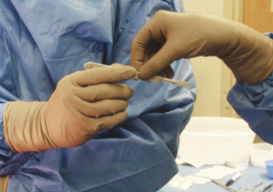
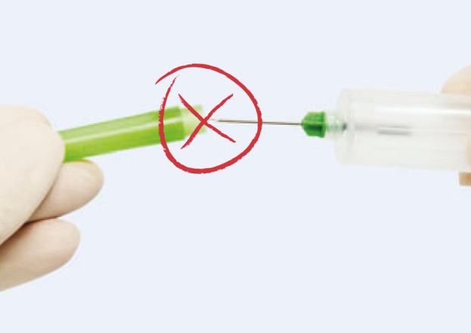
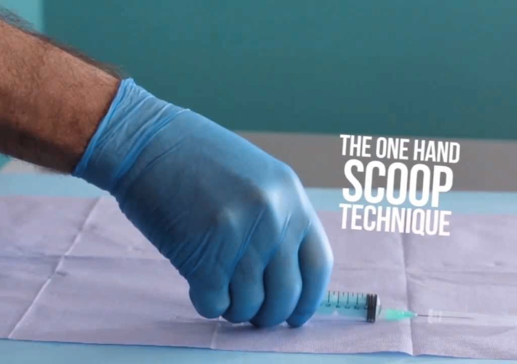
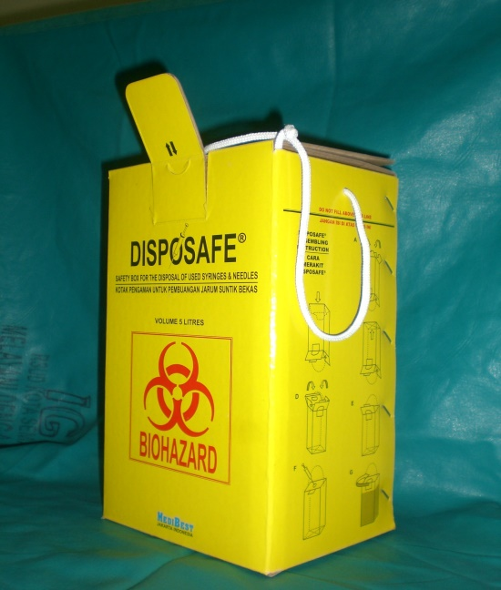
MANAJEMEN BENDA TAJAM
Pisau tidak diletakkan di wadak >>> beresiko
Recapping >>> beresiko
Sampah benda tajam

Slide 24
Standar akreditasi
Pelatihan praktek suntik aman dan pengelolaan benda tajam
Ketersediaan sarana,prasarana pengelolaan limbah tajam/infeksius
Pelaporan dan pengelolaan Kejadian Needle Stick Injury
Program kesehatan karyawan

Slide 25
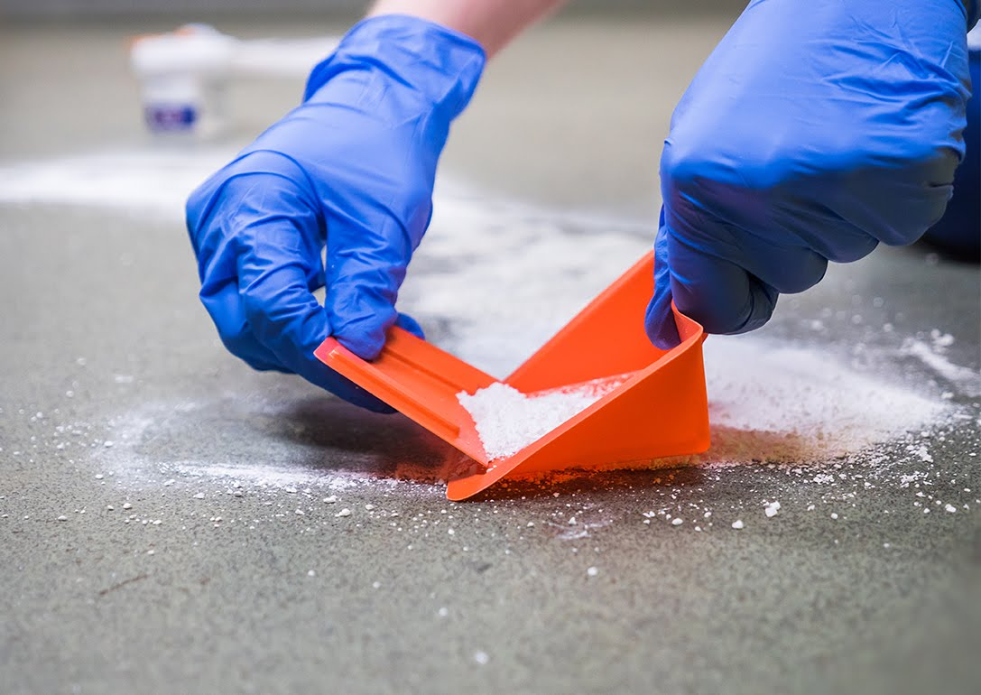
Manajemen tumpahan
SPO tumpahan bahan infeksius
Ketersediaan Spill Kit di berbagai tempat
Edukasi petugas

Slide 26
Pengelolaan linen infeksius
SPO pengelolaan linen infeksius di ruangan, cara transportasi ke unit pencucian
SPO pencucian linen infeksius
Linen pasien HIV dan non HIV bila terkena cairan tubuh dikategorikan sebagai linen infeksius

Slide 27
PERSIAPAN KHUSUS PERIOPERATIF

Slide 28
pasien
Optimalisasi keadaan umum, kontrol viral load
Menjaga higiene/sanitasi area operasi/tubuh
Seluruh alat kebutuhan pribadi hanya digunakan oleh pasien sendiri
Area berambut cukup dipotong pendek
Pencukuran dengan alat sekali pakai di kamar operasi
Untuk operasi elektif sebaiknya dijadwalkan terakhir
Masa tunggu operasi dan LOS sesingkat mungkin
Edukasi tentang PPI

Slide 29
petugas
Kondisi kesehatan baik,konsentrasi baik,berpengalaman
Tidak ada perlukaan
Menggunakan APD yang sesuai dengan benar
Bekerja aman dengan benda tajam
Membatasi personil dan lalu lintas manusia di kamar operasi
Meletakkan atau membuang linen, APD di tempat yang benar
Meminimalisasi tumpahan atau percikan cairan tubuh
Menggunakan alat dan barang single use
Menggunakan suction tertutup

Slide 30
lingkungan
Lindungi alas meja operasi dari kontaminasi tumpahan
Segera kelola sampah dengan benar setelah tindakan
Alat habis pakai dilakukan dekontaminasi sesuai prosedur
Melakukan surface dessinfection

Slide 31
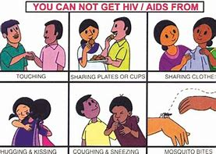
Be wise… be professional…

Slide 32
kesimpulan
Terapkan kewaspadaan standar dan kewaspadaan berdasarkan transmisi secara disiplin untuk semua pasien baik yang diketahui atau tidak adanya penyakit menular
Menjaga kesehatan diri
RS menyediakan sistem, sarana dan prasarana terkait PPI

Slide 33
T e r I m a k a s I h…

